Slide 1
République Algérienne Démocratique et Populaire
Ministère de l’Enseignement supérieur et de la Recherche
Scientifique
Université ABDERRAHMANE MIRA - BEJAIA -
Faculté des sciences de la nature et de la vie
Département de sciences alimentaires
Exposé sur :
*Le cahier des charges pour un packaging alimentaire *
Rédigées par :
-Azzeggagh ouarda
-Ayad chahinez
-Benkhellat zina
-Bessah narimane
-Boudjellal lina
-Hadj Ameur zahoua
Dirigée par :
-Madame Ouchemoukhe
Année universitaire 2024/2025

Slide 2
Sommaire:
- Introduction : présentation du contexte et des objectifs du projet cahier des
charges pour un packaging alimentaire
I - Chapitre 1 : description du produit
II- Chapitre 2 : exigences fonctionnelles
III- Chapitre 3 : spécifications techniques
IV- Chapitre 4 : conformité règlementaire et considération environnementales
V- Chapitre 5 : design et marketing + production et logistique
VI- Chapitre 6 : tests et validation
- Conclusion :
-Références bibliographiques

Slide 3
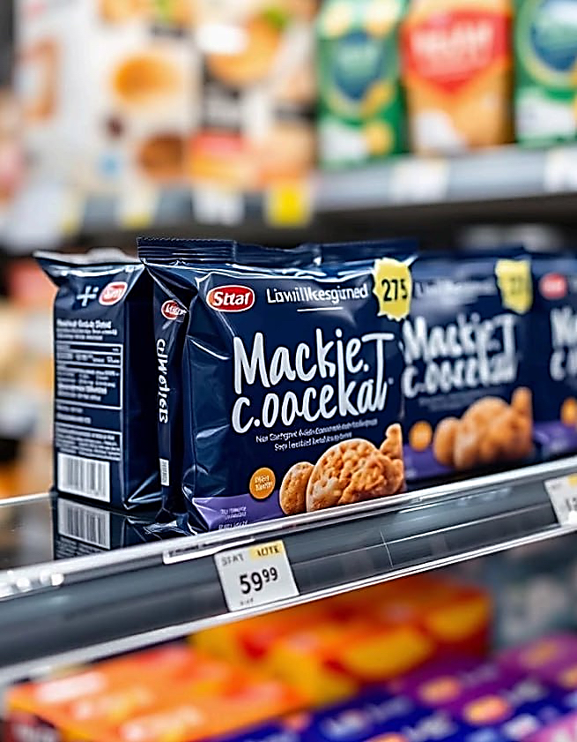
Le Cahier des Charges pour
un Packaging Alimentaire :
Dans un marché de plus en plus compétitif,
le packaging est devenu un
élément clé de la stratégie marketing des entreprises. Il s'agit de bien plus
que de protéger le produit ; il doit véhiculer
l'image de marque et attirer
l'attention des consommateurs.

Slide 4
Un Packaging Innovant et Durable :
Innovation :
Notre projet de cahier des charges pour
un packaging alimentaire vise à répondre
aux attentes des consommateurs,
qui recherchent des solutions à la fois
fonctionnelles et respectueuses
de l'environnement.
Durabilité :
Nous souhaitons développer un packaging utilisant des matériaux écologiques et recyclables, optimiser l'expérience
utilisateur avec un design ergonomique,
et renforcer la visibilité de la marque en créant un emballage distinctif.

Slide 5
C’est quoi un cachier des charge
pour un packaging aimentaire ?
Est un document détaillé qui
définit les exigences tichniques
fonctionnelles reglementaires
et esthétiques que doit respecter
l’émballage d’un produit alimentaire .

Slide 6
Description du Produit
Aliments Solides
Le packaging peut être sous
forme de sachets, boîtes,
barquettes, etc., avec des
propriétés de résistance à la
déformation et à l'humidité.
Aliments Liquides
Des contenants étanches et
résistants à la pression,comme des bouteilles ou des cartons Tetra Pak, sont utilisés pour éviter les fuites et maintenir la stabilité.
Produits Fragiles
Pour des produits comme les œufs ou les fruits, le packaging doit
inclure des protections internes pour éviter tout écrasement ou impact.

Slide 7
Exigences Fonctionnelles :
Protection contre les
Contaminations:
Le packaging doit
empêcher
La pénétration
de contaminants
externes (poussières,
salissures, substances
étrangères) et de
micro-organismes.
Préservation
des Qualités
Organoleptiques :
Le packaging doit
préserver
l'odeur, la saveur
et la texture
du produit alimentaire.
Facilité d'Utilisation :
Le packaging doit faciliter l'utilisation et la manipulation par le
consommateur, avec une ouverture facile et une fermeture
hermétique.

Slide 8
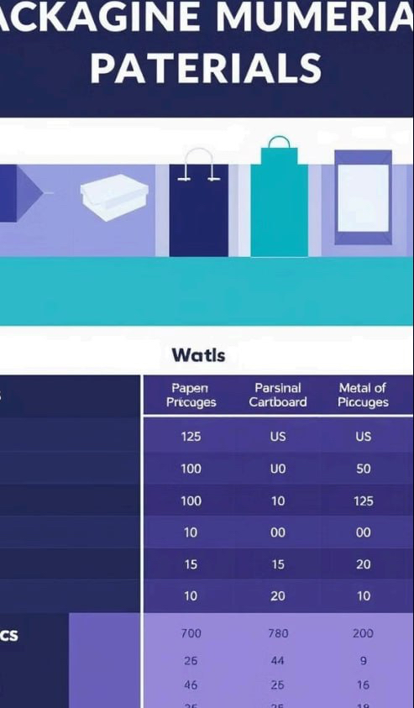
Spécifications Techniques :
Matériel | Caractéristiques | Exemples d'utilisation
Plastique | Hygiène alimentaire, propriétés barrières, résistance thermique, recyclabilité | Boîtes, sachets, films
Carton | Adhésion au standard d'hygiène, propriétés d'isolation, recyclabilité | Boîtes, cartons, emballages de protection
Métal | Protection contre la lumière et l'air, propriétés de conservation, recyclabilité | Conserves, emballages en aluminium
verre | Inertie chimique, propriétés barrières, recyclabilité | Bouteilles, bocaux

Slide 9
Résistance mécanique requise :
Compression
Résistance aux chocs
flexibilité
Impact les condition de température et l’humidité

Slide 10
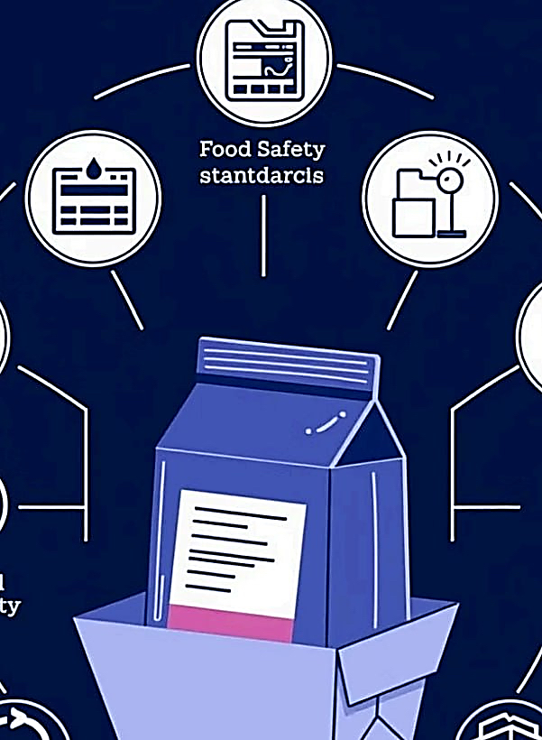
Conformité Règlementaire et
Considérations Environnementales
Normes Alimentaires
Le règlement CE n^1935/2004
garantit que les matériaux
en contact avec les aliments
ne libèrent pas de substances
dangereuses.
Recyclabilité
Privilégiez les matériaux
facilement
recyclables comme l'acier,
l'aluminium et
certains plastiques.
Minimisation de l'Empreinte
Carbone
Réduire les émissions
de GES générées
tout au long du cycle
de vie du produit.
Possibilité de Réutilisation
Concevoir des emballages
modulaires et démontables
pour faciliter la réutilisation
des composants.

Slide 11
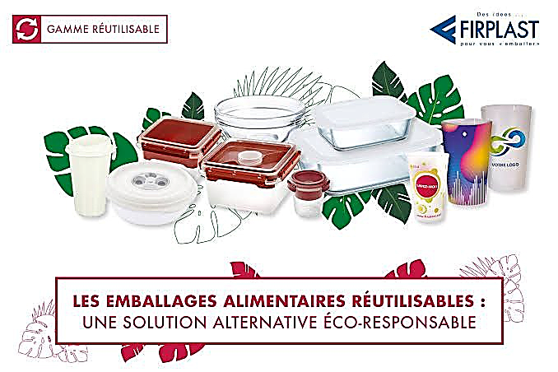
Exigences d’étiquetage nutritionnel :
Une exigence clé pour informer les consommateurs
sur les caractéristiques nutritionnelles des produits
La réglementation n 1169/2011 définit les
exigences relatives à l’étiquetage
La traçabilité des matériaux :
Cette exigence est régie par plusieurs réglementation
dans le règlement CE n178 qui impose des systémes
de traçabilité tout au long de la chaine alimentaire

Slide 12
Design et Marketing :
Esthétique et Attractivité
Visuelle
Un emballage bien conçu attire l'œil,
véhicule les valeurs de la marque,
renforce la perception du produit et
crée une expérience positive.
Créativité dans le Design
Pour se différencier des
concurrents, le packaging doit être
créatif, sans négliger les aspects
fonctionnels.
Interactivité et Connectivité
Les packagings connectés à des
applications ou des QR codes
permettent aux consommateurs de
s'engager davantage avec la
marque.

Slide 13
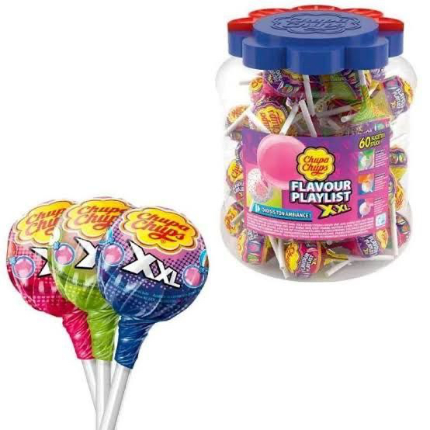

Slide 14
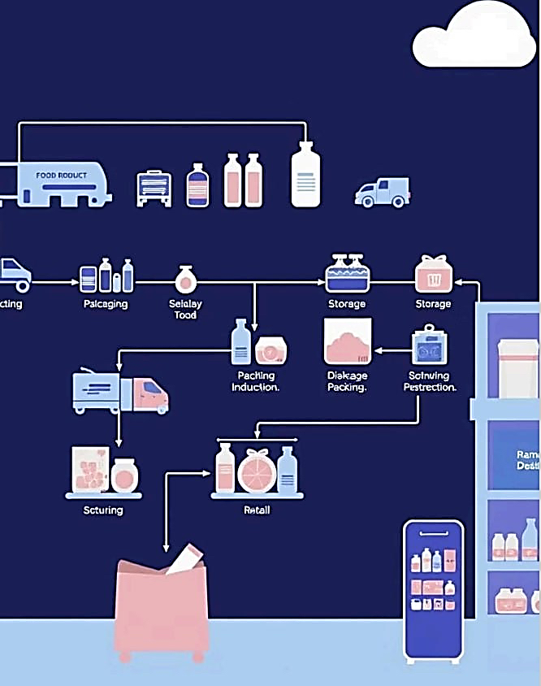
Production et Logistique :
Compatibilité avec les Lignes de Production
Le choix des matériaux doit être compatible avec les
machines déjà en place sur les lignes de production.
Optimisation pour le Transport et le Stockage
L'emballage doit être conçu pour maximiser l'utilisation
de l'espace dans les containers ou les palettes.
Coûts Cibles de Production
Estimation des coûts associés au design, à la production
et à la distribution des emballages.
1
2
3

Slide 15
Tests et Validation :
Protocole de Test pour la Sécurité Alimentaire
Le protocole doit inclure des tests microbiologiques, des
analyses chimiques et des inspections visuelles.
Tests de Résistance et de Durabilité
Tests de résistance mécanique, tests de résistance
thermique et tests de résistance à l'humidité.
1
2

Slide 16
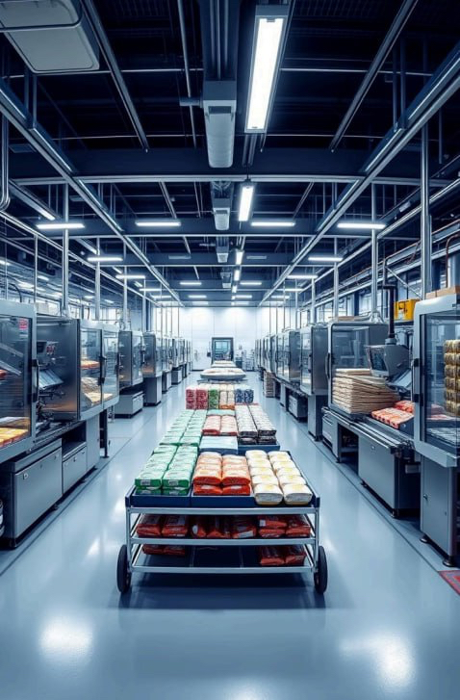
Conclusion :
Le cahier des charges est un document essentiel pour garantir que le
packaging répond aux besoins de l'entreprise et des consommateurs. Il sert
de référence tout au long du processus, permettant de s'assurer que toutes
les parties prenantes sont alignées sur les mêmes objectifs.

Slide 17
Référence bibliographique
Rocher, Éric. (2004). Conditionnement et emballage (avec CD-ROM). Paris, France : Eyrolles.

Slide 18
MERCI
POUR
VOTRE
ATTEENTION

